Slide 1
Овладение детьми младшего дошкольного возраста навыками самообслуживания - как основа формирования здорового образа жизни
Автор проекта:
Кривцун Анна Сергеевна

Slide 2
Тема проекта: овладение детьми младшего дошкольного возраста навыками самообслуживания - как основа формирования здорового образа жизни.
Цель: интеграция ОО «Чтение детской литературы» и «Социализация» как средство формирования основ здорового образа жизни.

Slide 3
Задачи:
1.Создать условия для активного накопления представлений детьми младшего дошкольного возраста о здоровье сберегающем и безопасном поведении посредством чтения детской художественной литературы и вовлекать детей в игровую деятельность.
2.Вовлекать детей в простейшую экспериментальную деятельность.
3.Вовлекать родителей совместно с детьми в проектную деятельность.

Slide 4
Сроки и этапы реализации проекта:
1.Организационно-подготовительный(I-II неделя октября).
-обоснование актуальности темы, мотивация его выбора;
-анкетирование родителей, диагностика детей группы;
-подбор методической, научно популярной и художественной литературы, иллюстрационного материала по данной теме;
-составления плана работы над проектом;
-изучение опыта работы ДОУ Ростовской области по данной теме.
2.Основной-практический(III-IVнеделя октября-ноябрь).
-совместная деятельность воспитателя с детьми и родителями воспитанников: организация и проведение циклов занятий, совместных мероприятий, проведение конкурсов-выставок и викторин в группе.

Slide 5
Сроки и этапы реализации проекта
( продолжение):
3.Заключительный(декабрь).
-обобщение результатов работы;
-анализ совместной деятельности, сопоставление имеющихся результатов с прогнозируемыми;
-презентация проекта на педсовете в ДОУ и групповом родительском собрании;
-беседа с детьми: «Что мы хотели узнать, что мы узнали, для чего узнали»?

Slide 6
Предполагаемый результат:
1. Повысился уровень педагогической компетентности.
2. Родители принимают активное участие в обновление (обогащение) предметно развивающей среды.
3.Обогатилось представление детей о процессах умывания, одевания, купания, еды.
4.Дети самостоятельны в самообслуживании, при минимальном участии взрослого.
5. Соблюдаются правила культурного поведения во время еды, дети правильно пользуются ложкой, вилкой, салфеткой.
6. В игровой деятельности детьми отражаются культурно-гигиенические навыки (оденем куколку на прогулку, купаем кукол, готовим обед и угощаем гостей).
7. Дети охотно участвуют в элементарной исследовательской деятельности

Slide 7
Актуальность проекта
Федеральные государственные требования к структуре основной общеобразовательной программы дошкольного образования определяют игру в качестве основной формы работы с детьми дошкольного возраста и ведущим видом деятельности.
Игра является незаменимым средством сбережения и обогащения здоровья ребенка в дошкольном детстве.
В младшем дошкольном возрасте начинает складываться первичный круг детского чтения. Дети знакомятся с художественными произведениями разных видов и жанров. В круг их чтения входят разные произведения русского и зарубежного детского фольклора.
Дети начинают понимать на конкретных примерах, что содержанием литературных произведений являются окружающая действительность и жизнь человека, прежде всего ребенка, его чувств, действий с предметами, игрушками и животными. Начинают понимать значение иллюстраций в детской книге.

Slide 8
Ресурсное обеспечение проекта:
методическая литература по программе «Детство»
детская энциклопедия
детская художественная литература
наглядно-демонстрационный материал
атрибуты к сюжетно-ролевым играм детей
ресурсы Интернет
памятки и буклеты для родителей др.

Slide 9
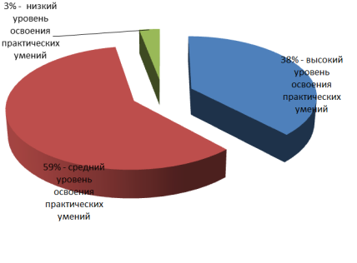
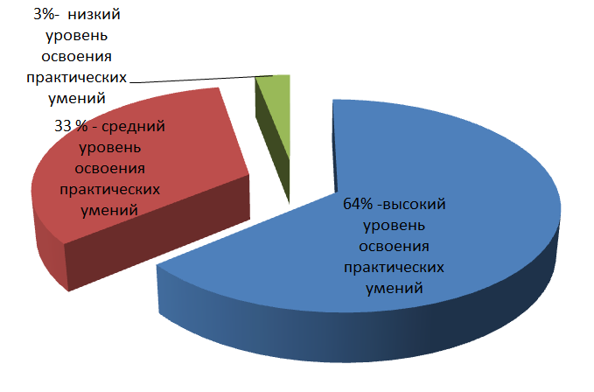
Диагностика детей II младшей группы №5 по теме: «Освоение основ гигиенической культуры. Практические умения».
Октябрь 2013 год
Декабрь 2013 года

Slide 10
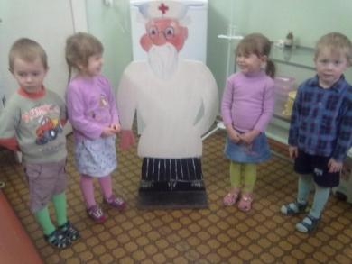
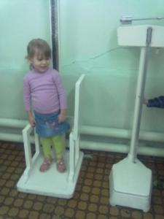
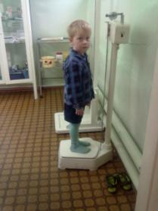
Тема: : «Экскурсия в кабинет медицинской сестры» Цель занятия: познакомить детей с профессией медицинской сестры.
«В гостях у Айболита»

Slide 11
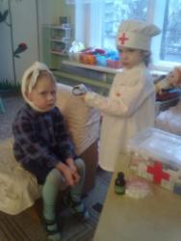
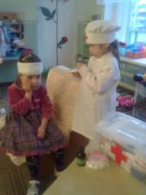
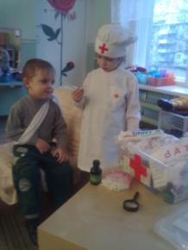
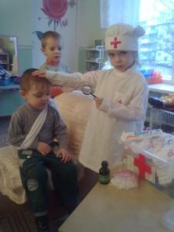
Сюжетно – ролевая игра: «Врач»
Цель занятия: учить детей уходу за больными и пользованию медицинскими инструментами. Воспитывать в детях внимательность, чуткость. Расширять словарный запас, ввести понятия «больница», «больной», «лечение», «лекарства», «температура».
«Добрый доктор Айболит»

Slide 12
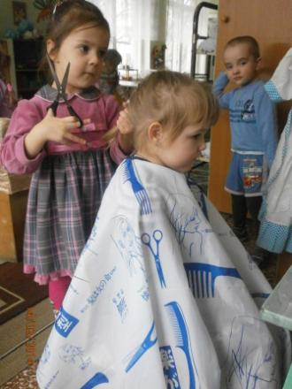
Сюжетно- ролевая игра: «Парикмахерская» Цель занятия :познакомить детей с профессией парикмахера, воспитывать культуру общения, расширить словарный запас детей
« Свет мой, зеркальце, скажи…»

Slide 13
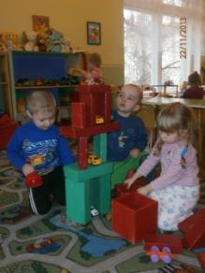
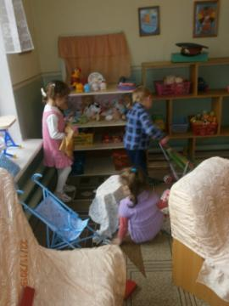
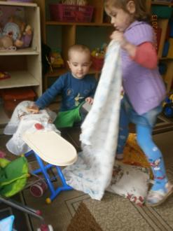
Сюжетно- ролевая игра: : «Семья» Цель занятия : формировать представление о коллективном ведении хозяйства, о семейных взаимоотношениях, воспитывать любовь, доброжелательное, заботливое отношение к членам семьи.
« Я расту помощником!»

Slide 14
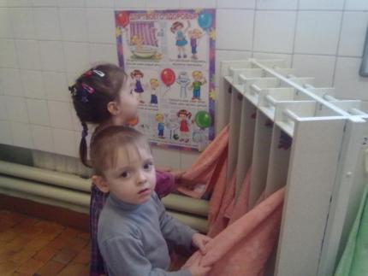
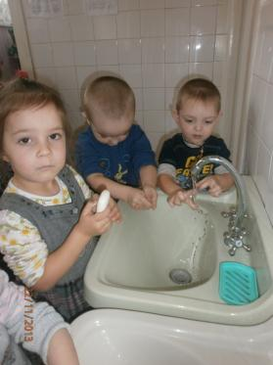
Сюжетно- ролевая игра :« Правила гигиены» Цель занятия: формировать представления о правилах личной гигиены.
« Люблю я мыло душистое и полотенце пушистое!»

Slide 15
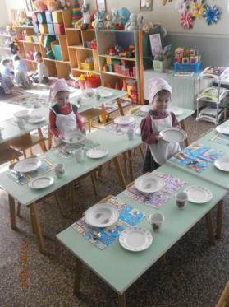
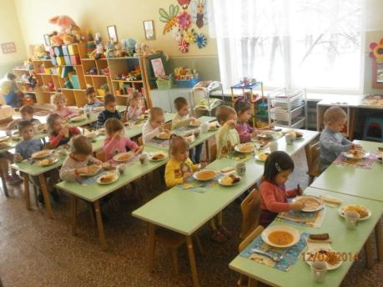
Сюжетно- ролевая игра :«В кафе» Цель занятия : учить сервировать стол, уметь выполнять обязанности официанта.
«Просим к столу»

Slide 16
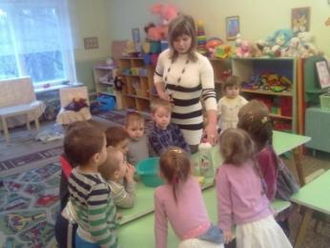
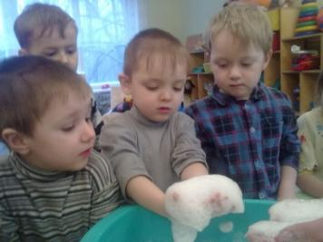
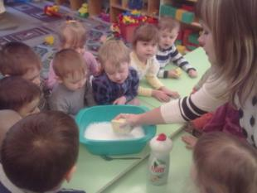
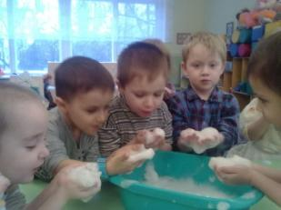
Игра- экспериментирование: «Делаем мыльные пузыри». Цель: познакомить детей со способом изготовления мыльных пузырей, поддержать интерес к здоровьесберегающим предметам.

Slide 17
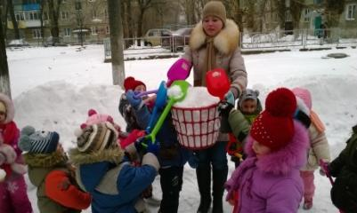
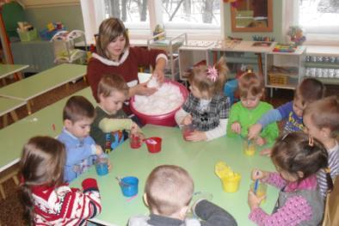
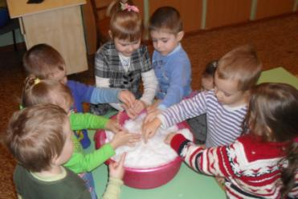
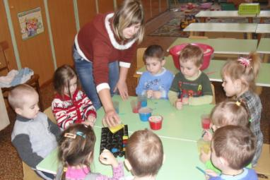
Игра- экспериментирование: «Снег - это вода». Цель: познакомить детей со снегом, его свойствами (белый, холодный, без запаха), сформировать умения и навыки по использованию талого снега- воды.

Slide 18
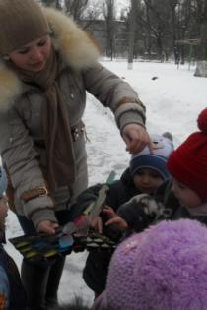
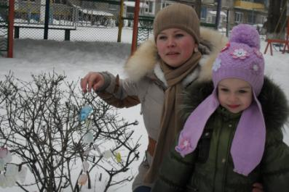
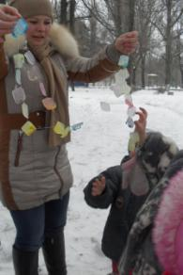
Игра- экспериментирование: «Снег - это вода». ( продолжение эксперимента)

Slide 19
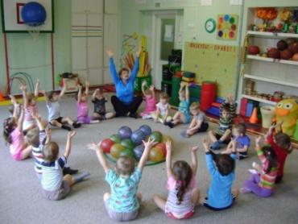
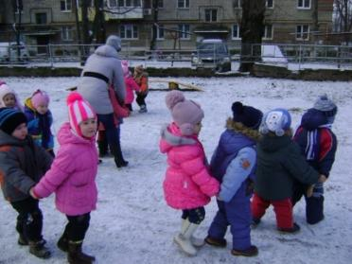
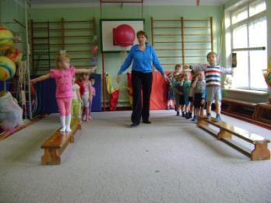
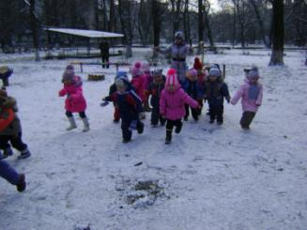
Учимся быть здоровыми!

Slide 20
СПАСИБО ЗА ВНИМАНИЕ!

